Slide 1
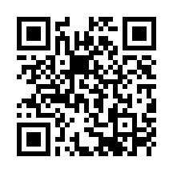

社会福祉法人 照陽会
特別養護老人ホーム
陽だまりの園 みんなと暮らす町
職場見学会ツアー
施設の雰囲気を知りたい、どんな職場か見てみたいという方へ！
開催日時
令和８年
【募集期間 ：6/15㊊～7/15㊌ 15:00まで】
７/１６
事業所ＨＰはこちらから▼
木
集合時間 １１：００
見学開始 １１：１０
陽だまりの園 玄関前
無資格･未経験
求人あります‼
職 種
見学場所・アクセス
◎陽だまりの園 ※資格取得支援あります
・介護職 資格や経験がなくても可
・介護助手職 資格や経験がなくても可
・施設介護支援専門員
・主任介護支援専門員
・保健師、正看護師
・作業療法士、理学療法士、言語聴覚士
◎みんなと暮らす町 ※資格取得支援あります
・介護職 資格や経験がなくても可
・管理栄養士
・陽だまりの園
川崎市高津区諏訪２－１０－１５
※田園都市線 二子新地駅 徒歩１０分
・みんなと暮らす町
川崎市幸区東古市場１１６－１２
※南武線 鹿島田駅 徒歩１５分
◎集合場所：陽だまりの園 玄関前
解散場所：みんなと暮らす町
＜当日の流れ＞
裏面をご確認ください
おすすめポイント
お申込み方法
・最初は負担の少ない業務からスタート
・未経験からスタートした職員多数‼
・働きながら資格取得できる！
見学会は完全予約制です。
参加をご希望の場合は、職業相談窓口か
問合せ先にお電話でお申込みください。
問合せ先
ハローワーク川崎北 044-777-8609 (部門コード47#) 担当：畑(はた)
人材確保対策コーナー・ミドルシニア世代支援コーナー・事業所部門 共催

Slide 2
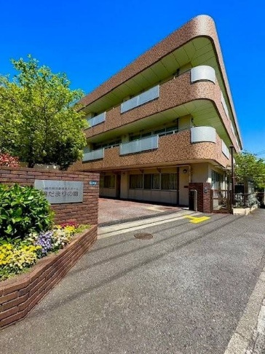
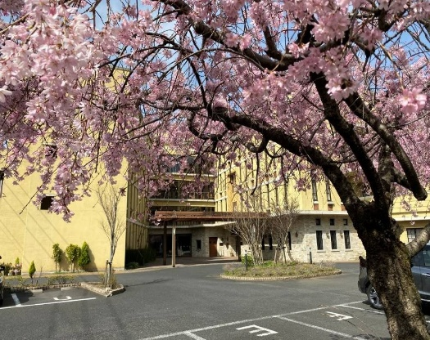
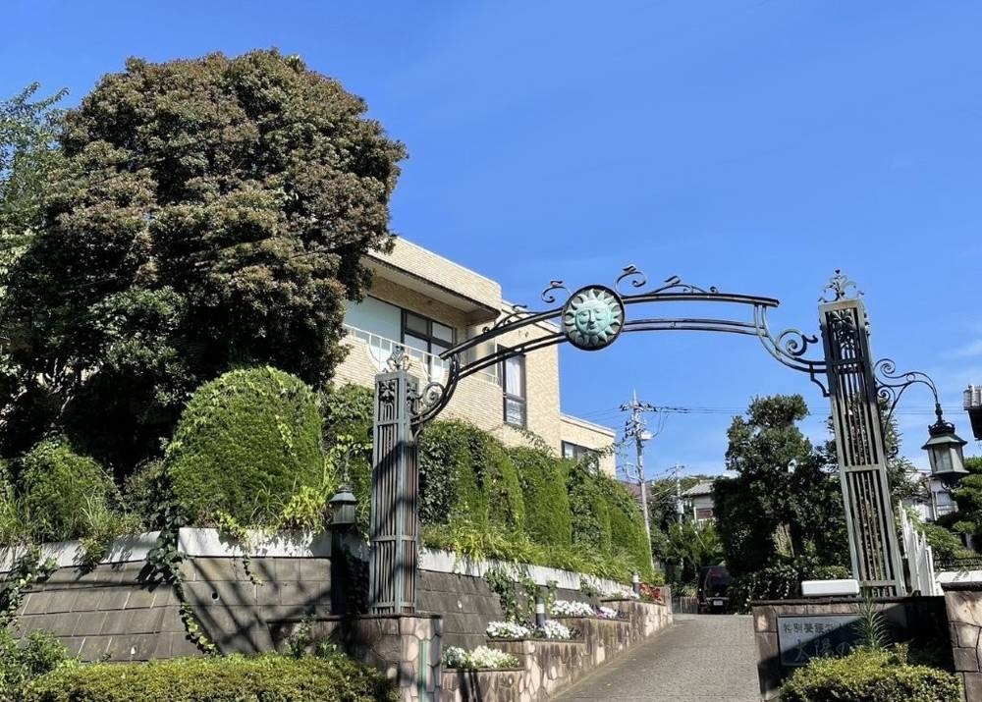
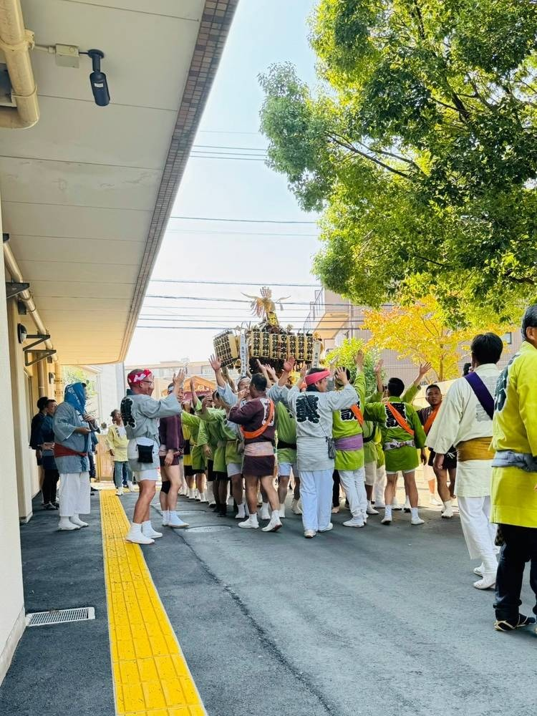
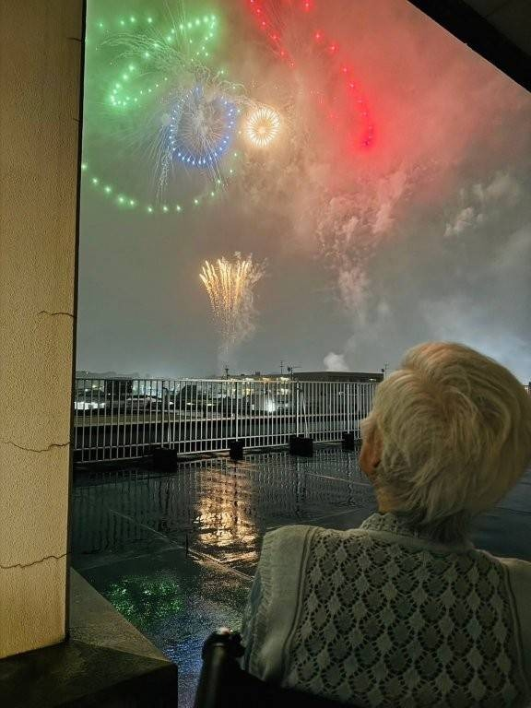
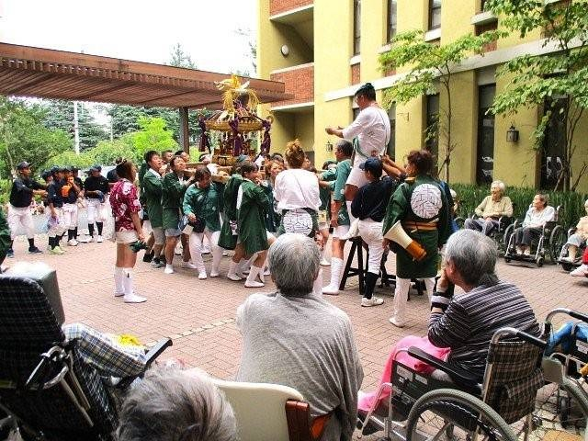
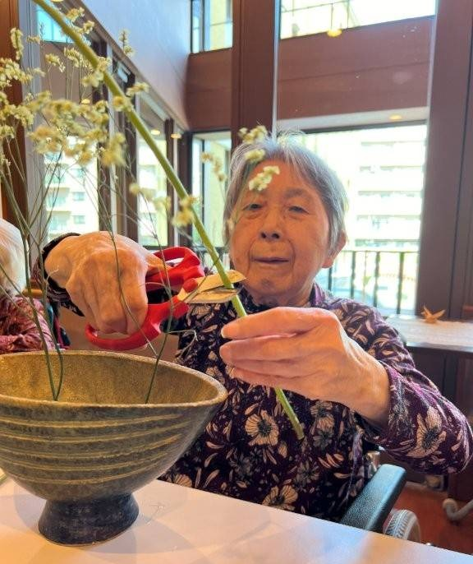
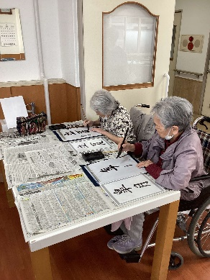
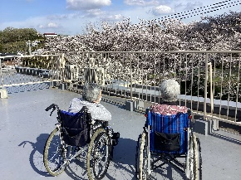
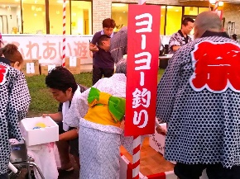
陽だまりの園
みんなと暮らす町
見学会スケジュール
太陽の園
会 場 | 時 間 | 内 容
陽だまりの園 玄関前 | １１時００分 | 集合
陽だまりの園 １階 | １１時１０分 | 開催の挨拶
陽だまりの園 １階 | １１時１５分 | 法人・施設・福利厚生説明
陽だまりの園 １～３階 | １１時４５分 | 施設見学 ※希望職種で班分け
みんなと暮らす町 | １２時３０分 | 施設説明
みんなと暮らす町 １階 | １２時４５分 | 施設見学 ※希望職種で班分け
みんなと暮らす町 １階 | １３時００分 | 質疑応答
みんなと暮らす町 １階 | １３時１５分 | アンケート、エントリーシート記入
※「みんなと暮らす町」への移動は３０分程度
特別養護老人ホーム 太陽の園 （多摩区） の求人
職 種 | 雇用形態 | 必要な資格
介護職 無資格･未経験！ | 正社員 | 不問
介護助手職 無資格･未経験！ | パート | 不問
社会福祉士 | 正社員 | 社会福祉士
介護支援専門員 | 正社員 | ケアマネジャー
主任介護支援専門員 | 正社員 | ケアマネジャー
管理栄養士兼調理員 | 正社員 | 管理栄養士
保健師・正看護師 | 正社員 | 保健師、正看護師
作業療法士･理学療法士･言語聴覚士 | 正社員 | 作業療法士･理学療法士･言語聴覚士

